Slide 1
Participación ciudadana, voluntariado y tercer sector
Juan David Gómez-Quintero
7, 21 y 28 de marzo de 2011

Slide 2
Índice
0. Introducción al análisis del tercer sector
La participación en las organizaciones del tercer sector en España
1.1. Voluntarios y socios en las ONG de desarrollo en España
1.2. Experiencias desde asociacionismo inmigrante en España
La participación de los actores no gubernamentales en la cooperación internacional al desarrollo
2.1. Oponerse o pactar: tensiones internas del tercer sector
2.2. ¿Existe un riesgo de “oenegización“ de los movimientos sociales en América Latina?
2.2. Nuevos actores y formas de participación: filantropía, codesarrollo y ciberactivismo de las ONG
2.3. La participación de los beneficiarios del desarrollo: ¿sujetos del cambio u objetos de intervención?
2.4. Prácticas de resistencia y emancipación “glocal”
2.5. En el horizonte: ¿sociedad civil global o redes transnacionales?

Slide 3
Lecturas recomendadas
TEMA | LECTURAS
1. La participación en las organizaciones del tercer sector en España | 1. Ruíz de Olabúenaga, José Ignacio (2005) El Tercer Sector español y sus campos de actuación Nº 1 / oct – dic. RETS, Revista Española del Tercer Sector.
1.1. Voluntarios y socios en las ONG de desarrollo en España | 1.1. Casado, Demetrio (2007) la dependencia funcional y el tercer sector en España. Fundación Luis Vives - II Foro Tercer Sector. http://www.fundacionluisvives.org/upload/29/88/Cuaderno_TS_II_II__2_.pdf 1.2. Rafael Aliena (coord.) (2008) Los equilibrios del Tercer Sector. Una filosofía del pluralismo de funciones. Fundación Luis Vives - IV Foro del Tercer Sector. http://www.fundacionluisvives.org/upload/66/34/Cuaderno_TS_IV_def.pdf 1.3. Marcuello Servós, Carmen (Coord.) (2007) Capital Social y Organizaciones no lucrativas en España: El caso de las ONGD. Fundación BBVA. http://www.fbbva.es/TLFU/tlfu/esp/publicaciones/libros/fichalibro/index.jsp?codigo=242
1.2. Experiencias desde asociacionismo inmigrante en España | 1.4. Gómez-Quintero, J. D. (2008) Inmigración y ciudadanía: legitimación social de la Desigualdad. En Revista Acciones e investigaciones sociales. Escuela Universitaria de Estudios Sociales. http://www.unizar.es/centros/eues/html/archivos/temporales/25_AIS/AIS_25_02.pdf
2. La participación de los actores no gubernamentales en la cooperación internacional al desarrollo | 2.1. Álvarez, Sonia (2001), “Third Sector, Third Way, a Second Look: Contemporary Latin American(ist) Debates Revisited”. Borrador preparado para el XXIII Congreso Internacional de Latin American Studies Association (LASA), Washington, D.C. 2.2. Gómez-Quintero, J. D. y Marcuello Servós, Ch. Oponerse o pactar: tercer sector y sociedad civil en Colombia. RETS, Revista Española del Tercer Sector. Nº14 Enero- abril 2010. 2.3. Roitter, Mario. (2005), “El tercer sector como representación topográfica de la sociedad civil” En: Ardite, Benjamín (coord.) ¿Democracia post-liberal?: el espacio político de las asociaciones. Barcelona: Anthropos. 2.4. Dossier de Lecturas preparadas por el profesor de la sesión [pendiente].

Slide 4
Introducción al análisis del Tercer Sector
7 de marzo de 2011
Definiciones
Características
El voluntariado
Tipos de voluntariado
Estructura y función del TSAS

Slide 5
Introducción
Gestionan aprox. 16.000 millones de euros:1,69% del PIB español en 2008.
En el TSAS trabajan unas 529.029 personas de modo remunerado
Colaboran en torno a 873.171 personas voluntarias
Anuario del Tercer Sector de Acción Social en España, 2010

Slide 6
Glosario
Sociedad civil
ONL, Non-profit organization
ONG, ONGI, ONGD
Organizaciones de primer nivel (o de base)
Asociación
Fundación
Organizaciones de segundo y tercer nivel
Federaciones
Confederaciones

Slide 7
Tercer sector desde el enfoque de la economía social
Entidades sin ánimo de lucro
Entidades de economía social
Tercer sector
Estado
Mercado
Primer sector
Segundo sector
Anuario del Tercer Sector de Acción Social en España. Fundación Luis Vives, 2010
Notes:
Sentido amplio
Según este enfoque, cuyo origen está vinculado al Centro Internacional de Investigación e Información sobre la Economía Pública, Social y Cooperativa (CIRIEC) a finales de la década de 1950, se entiende el Tercer Sector en un sentido amplio como un ámbito que abarca al “conjunto de entidades no pertenecientes al sector público que, con funcionamiento y gestión democráticos e igualdad de derechos y deberes de los socios, practican un régimen especial de propiedad y distribución de las ganancias, empleando los excedentes de ejercicio para el crecimiento de la entidad y la mejora de los servicios a los socios y a la sociedad”.
Las productoras de mercado privadas. Se trata de empresas creadas para satisfacer necesidades de sus socios a través del mercado. Son empresas con organización democrática y con distribución de beneficios no vinculada al capital aportado por el socio. Estamos hablando, sobre todo, de cooperativas, mutualidades, sociedades laborales...
Las productoras de servicios gratuitos o voluntarios Se trata, en su mayoría, de asociaciones y fundaciones, aunque también de entidades con otras formas jurídicas.
Cooperativas sociales
Centros especiales de empleo y empresas de inserción que dependan de ONL

Slide 8
Tercer sector desde el enfoque no lucrativo
Entidades sin ánimo de lucro
Entidades de economía social
Tercer Sector
Estado
Mercado
Primer sector
Segundo sector
Anuario del Tercer Sector de Acción Social en España. Fundación Luis Vives, 2010
Notes:
Sentido estricto! Ejemplo el ISTR.
Está articulado a nivel internacional en el mundo académico en torno al proyecto de Lester Salomon desde el Centro de Estudios para la Sociedad Civil de la Universidad Johns Hopkins, de Baltimore (EE.UU.). En nuestro país, hay que destacar dentro de esta línea de estudio los trabajos dirigidos por el profesor Olabuenaga (Fundación BBV, 2000 y 2006). El enfoque No Lucrativo exige a las organizaciones del TS que no se hayan creado con el objetivo principal de generar beneficios ni de obtener una rentabilidad financiera y que no puedan repartir beneficios entre sus miembros.
Además, mientras en la concepción de la Economía Social el TS se concibe como una alternativa entre el sector capitalista y el sector público, en la perspectiva del Sector No Lucrativo el TS es el ámbito que se comprende entre el mercado y el Estado. “De alguna manera el (enfoque) sector No Lucrativo contempla a las personas como receptoras de ayuda mientras que la Economía Social (lo hace) como agentes activos”.
Quienes defienden el enfoque No Lucrativo encuentran que el de la Economía Social da demasiada importancia a la dimensión económica del TS, olvidando con ello, o al menos infravalorando, su dimensión socio-política: su capacidad de expresión y desarrollo de la sociedad civil, de participación cívica, de defensa de los derechos sociales, etc. Para ellos, el TS engloba a otro tipo de organizaciones que claramente quedan fuera de la Economía Social: las organizaciones que no tienen por finalidad servir a los hogares, es decir, que no desarrollan una actividad productiva (no prestan servicios) sino que tienen una función representativa, reivindicativa y defensora de derechos.
Por lo tanto, según este enfoque, el TS estaría formado por una parte de las entidades que componen la Economía Social (productoras no de mercado privado de carácter no lucrativo) más otro tipo de organizaciones no productoras de servicios y que quedan claramente fuera de la Economía Social.

Slide 9
Tercer Sector de Acción Social
El ámbito formado por entidades privadas de carácter voluntario, no gubernamentales y sin ánimo de lucro que, surgidas de la libre iniciativa ciudadana, funcionan de forma autónoma y solidaria tratando, […] de impulsar el reconocimiento y el ejercicio de los derechos sociales, de lograr la cohesión y la inclusión social activa de las personas en todas sus dimensiones, prestando apoyo a personas y grupos sociales […] en situación más vulnerable o en riesgo de exclusión social.
Plan Estratégico del Tercer Sector de Acción Social,
Plataforma de ONG de Acción Social. Madrid, 2006.
Notes:
En 2006 el Consejo Estatal de ONG de Acción Social aprobó el Plan Estratégico

Slide 10
Características del TSAS
Objetivos:
Prevenir y corregir procesos de exclusión social
Promover procesos de inclusión activa y participación
Operan principalmente en tres ámbitos:
los derechos
las necesidades sociales
la participación ciudadana
Funciones sociales:
La promoción de derechos individuales y colectivos
La ayuda para acceder y ejercer esos derechos
El estudio y/o la denuncia de necesidades y problemáticas sociales (al margen del ámbito de los derechos)
La sensibilización a la sociedad sobre esas problemáticas sociales
La atención (directa) a esas necesidades sociales
El fomento de la participación ciudadana
Plan Estratégico del Tercer Sector de Acción Social,
Plataforma de ONG de Acción Social. Madrid, 2006.
Notes:
Plan Estratégico del Tercer
Sector de Acción Social,
Plataforma de ONG de Acción
Social. Madrid, 2006.

Slide 11
¿Qué es el voluntariado?
La Plataforma del Voluntariado de España ha consensuado esta definición del voluntariado con sus entidades y plataformas:
Una persona voluntaria es aquella que, sensibilizada por la situación social de los colectivos desfavorecidos, excluidos o marginados, decide, de manera altruista y solidaria participar, junto con otras, en diferentes proyectos dentro de una organización de voluntariado, dedicando parte de su tiempo en beneficio de una acción enmarcada en proyectos concretos.
Ley Española del Voluntariado de 1996:
El voluntariado es un conjunto de actividades de interés general, desarrolladas por personas físicas, siempre que las mismas no se realicen en virtud de una relación laboral, funcionarial, mercantil o cualquier otra retribuida y reúna los siguientes requisitos:
Que tengan carácter altruista y solidario.
Que su realización sea libre, sin que tengan su causa en una obligación personal o deber jurídico.
Que se lleven a cabo sin contraprestación económica, sin perjuicio del derecho al reembolso de los gastos que el desempeño de la actividad voluntaria ocasione.
Que se desarrollen a través de organizaciones privadas o públicas y con arreglo a programas y proyectos concretos.

Slide 12
En el voluntariado podemos distinguir tres grandes campos:
Voluntariado de Acción Social
Voluntariado en Cooperación al Desarrollo
Voluntariado Virtual y Ciberactivismo

Slide 13
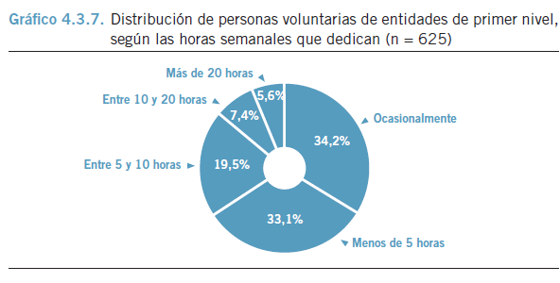
Voluntariado de acción social
Es local y atiende a colectivos específicos
El voluntariado prevalece sobre el total de personas que trabajan (62,3%).
Una cuarta parte de las entidades funciona únicamente con colaboración voluntaria
El voluntariado es femenino (63,1%) y bastante joven; la mitad tiene menos de 35 años, aunque destaca también el volumen de personas de edad superior a los 65 años
Anuario del Tercer Sector de Acción Social en España. Fundación Luis Vives, 2010

Slide 14
Voluntariado en Cooperación al Desarrollo
actuaciones de carácter internacional orientadas al intercambio de experiencias y recursos entre países del Norte y del Sur para alcanzar metas comunes basadas en criterios de solidaridad, equidad, eficacia, interés mutuo, sostenibilidad y corresponsabilidad.
El fin primordial debe ser la erradicación de la pobreza, el desempleo y la exclusión social; buscar la sostenibilidad y el aumento permanente de los niveles de desarrollo político, social, económico y cultural en los países del Sur. Coordinadora de ONGD-España.

Slide 15
Voluntariado Virtual y Ciberactivismo
El voluntariado virtual consiste en utilizar las TIC para acciones de apoyo que no requieren una presencia física a entidades o campañas.
En caso de ser difusión y/o apoyo a campañas se denomina Ciberactivismo (participar en acciones de protesta y denuncia a través de las nuevas tecnologías, por ejemplo a través de la recogida de firmas, de la difusión online, la adhesión de la campaña, etc.). Oferta de voluntariado

Slide 16
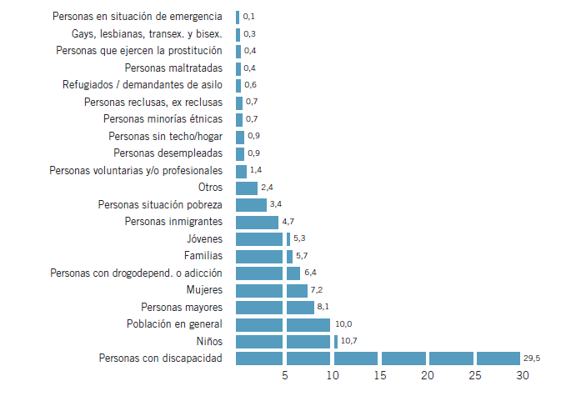
Distribución porcentual de entidades según grupo prioritario de beneficiarios
Anuario del Tercer Sector de Acción Social en España. Fundación Luis Vives, 2010

Slide 17
Estructura y funciones de las entidades del TSAS

Slide 18
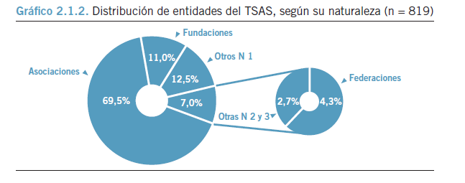
Tipos de entidades del TSAS
Anuario del Tercer Sector de Acción Social en España. Fundación Luis Vives, 2010

Slide 19
Origen de las OTS
Origen | % de OTS
< 1981 | 14,7%
1982 - 1991 | 27,9%
1992 - 1995 | 13,8%
1996 - 2000 | 20,6%
2001 - 2008 | 23,1%
Total | 100%
Anuario del Tercer Sector de Acción Social en España. Fundación Luis Vives, 2010

Slide 20
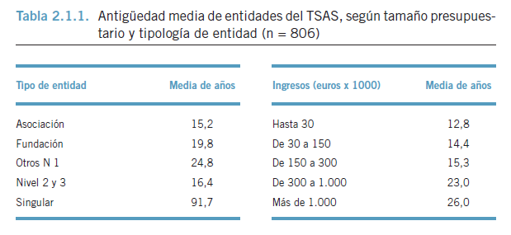
Antigüedad media del TSAS
Anuario del Tercer Sector de Acción Social en España. Fundación Luis Vives, 2010

Slide 21
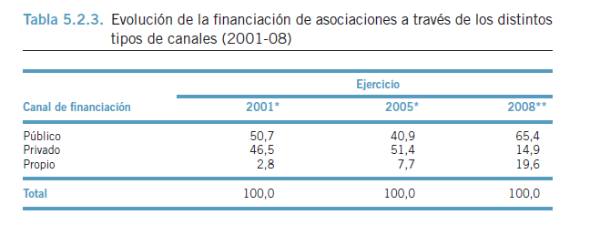
Naturaleza de la financiación de las asociaciones
Anuario del Tercer Sector de Acción Social en España. Fundación Luis Vives, 2010

Slide 22
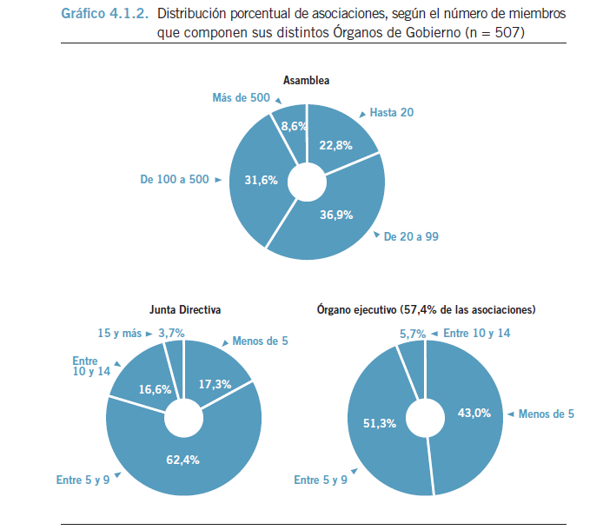
Órganos de Gobierno
Anuario del Tercer Sector de Acción Social en España. Fundación Luis Vives, 2010

Slide 23
Anexos

Slide 24
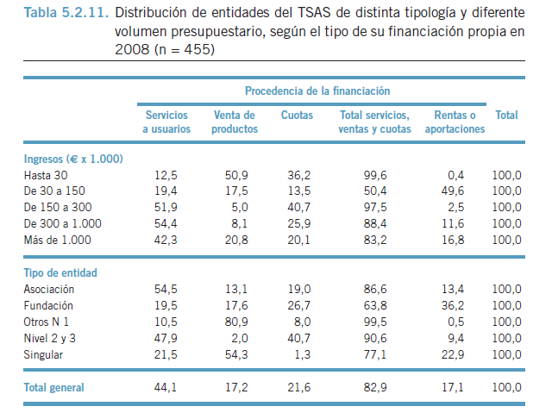
Anuario del Tercer Sector de Acción Social en España. Fundación Luis Vives, 2010

Slide 25
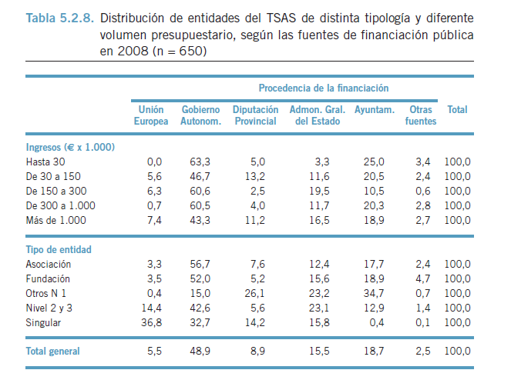
Anuario del Tercer Sector de Acción Social en España. Fundación Luis Vives, 2010

Slide 26
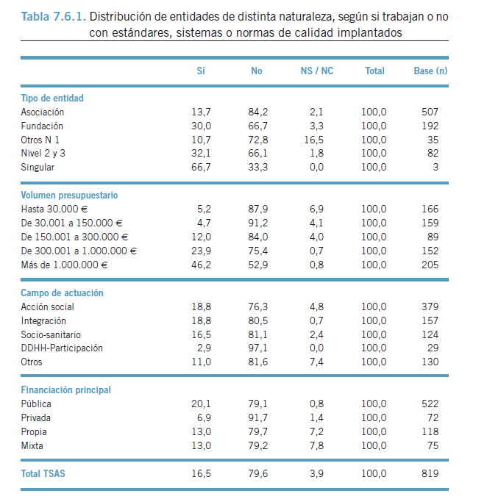
Anuario del Tercer Sector de Acción Social en España. Fundación Luis Vives, 2010

Slide 27
Referencias
http://www.3sbizkaia.org/gestion/gestion/archivos/publicaciones_ots/_Libro%20blanco_C.pdf
http://www.fundacionluisvives.org/upload/31/64/ANUARIO_FLV_PDF_NAVEGABLE.pdf

